Slide 1
Introdução à IHC
Capítulo 1

Slide 2
As TICs no Cotidiano (1/3)
Em que áreas as TICs estão presentes na vida pessoal e profissional das pessoas?
comércio
bancos
saúde
meios de comunicação
educação
entretenimento
política
...
Notes:
Explore exemplos mais concretos e próximos à sua realidade.
Analise-os conforme os exemplos da Seção 1.1 do livro.

Slide 3
As TICs no Cotidiano (2/3)
Em quais ferramentas, instrumentos ou dispositivos elas estão presentes?
celular usado como cartão de crédito
quiosque eletrônico para consulta numa livraria
chaveiro com token para acesso a serviços bancários
smartphones que consultam resultados de exames médicos via Web
livros eletrônicos
consoles de jogos que exercitam mente e corpo
TV digital interativa
participação política na internet usando diversos dispositivos e ferramentas
...
Notes:
Explore exemplos mais concretos e próximos à sua realidade.

Slide 4
As TICs no Cotidiano (3/3)
Qual importância as TICs adquiriram?
Elas afetam a vida das pessoas?
O que pode ocorrer se as TICs falharem?
Quais são as consequências para quem usa e para quem desenvolve TICs?
Notes:
Explore exemplos mais concretos e próximos à sua realidade.

Slide 5
O interfone do prédio mudou! (1/4)
num condomínio com 5 blocos com 5 andares cada, existem 4 apartamentos por andar

Slide 6
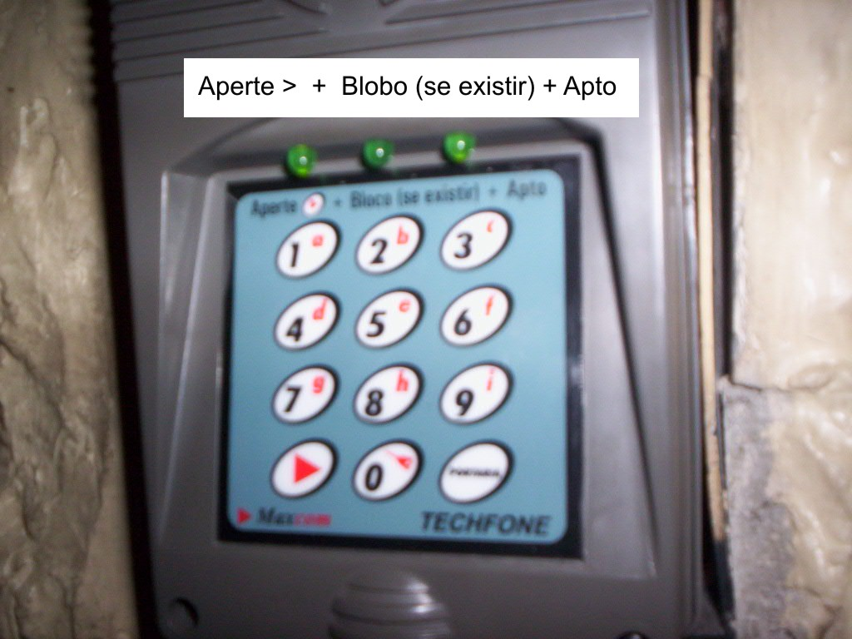
O interfone do prédio mudou! (2/4)
o interfone no térreo de cada bloco mudou de uma solução “específica” (direita) para uma solução “genérica” (esquerda)

Slide 7
O interfone do prédio mudou! (3/4)
analise as formas de interação nas duas propostas de interfone:
Como ligar para o apartamento 104?
O que é preciso memorizar (e lembrar) para usar o interfone?
Pense numa pessoa idosa e um cego usando ambos interfones
Notes:
No interfone antigo, era possível ligar clicando apenas um botão. Também era possível associar a posição dos botões à distribuição física dos apartamentos, o que facilita a lembrança do número. Em decorrência disso, era possível memorizar apenas a posição do botão que poderia ser pressionado: “o último da primeira linha, não importa qual o número dele”.
No novo interfone, é preciso digitar “>”, o número do bloco e do apartamento. Nesse caso, o usuário precisa obrigatoriamente memorizar os números. Provavelmente vamos ouvir coisas do tipo: “Qual era o número do bloco mesmo? Eu só sei que fica ali naquele prédio.”
Depoimento pessoal: a primeira vez que Bruno usou esse interfone na casa da sua tia, parecia mais fácil gritar na janela do que aprender como funciona o novo interfone.

Slide 8
O interfone do prédio mudou! (4/4)
Como o novo dispositivo afetou a vida das pessoas que moram e que visitam o condomínio? Por exemplo:
mudou a forma de expressar “eu quero falar com o apartamento XXX”
os moradores agora podem usar o interfone para falar entre apartamentos de qualquer bloco
ficou um pouco mais complexo aprender e explicar como funciona
Notes:
Explore as consequências dessas mudanças, considerando o que se faz, como se faz, quem as faz, quando, onde e por quê.
Algumas delas são:
Antes era mais eficiente falar com um apartamento, pois bastava clicar num único botão. Agora são necessários 5.
Por isso antes era possível utilizar uma percepção e memória mais espacial (“eu sempre aperto o segundo da esquerda para direita na última linha”) do que uma percepção e memória mais linguística (eu preciso saber os números do bloco e do apartamento).
Além disso, antes era mais simples aprender e explicar como funciona, pois bastava dizer “aperte o botão do 401”.
No novo sistema, mesmo que a pessoa consiga se lembrar do número do apartamento, ela ainda pode não conseguir falar com o apartamento desejado.
Pense numa pessoa mais idosa (sua mãe ou avó) se deparando com um dispositivo mais complexo. O que isso pode causar?
Pense num deficiente visual tentando usar o novo interfone. Como seria essa experiência? (um deficiente visual pode ter uma percepção espacial via tato, mas ter dificuldade de digitar tantos botões no novo interfone)
Quais são as consequências de tornar possível e quase de graça a possibilidade de ligar de um apartamento para o outro dentro do condomínio? Felizmente neste caso as consequências não são tão negativas. Mas é preciso estar ciente das consequências, boas e ruins.

Slide 9
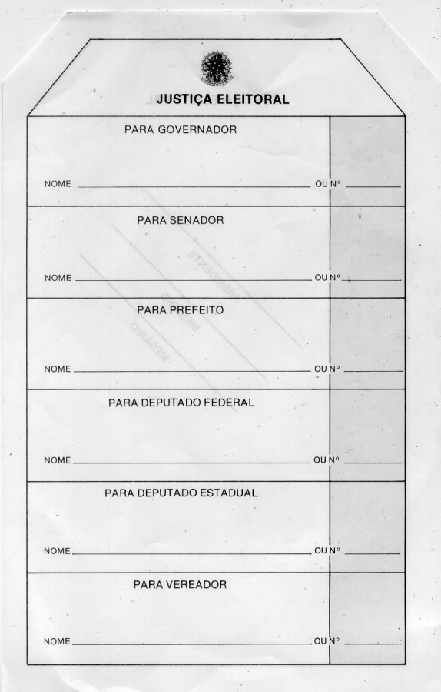
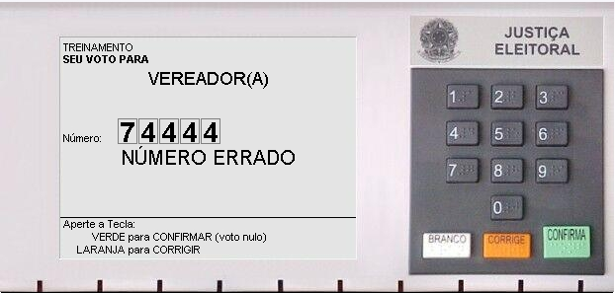
cédula vs. urna eletrônica
Como votar no José da Silva para vereador?
Como saber se o número é do candidato desejado?
Como votar em branco?
Como votar nulo?
Em que ordem votar?
Eleições de 1982 – fonte TRE

Slide 10
Responsabilidade do desenvolvedor de TICs
estar ciente de que seu trabalho afeta a vida das pessoas
tentar prever os impactos do seu trabalho para
encaminhar boas intervenções/soluções e
diminuir os impactos negativos previstos
fornecer salvaguardas para impactos negativos imprevistos

Slide 11
TICs e Sistemas Interativos
sistemas interativos
sistema de um caixa automático
sistemas em batch que processam informações bancárias
Tecnologias de Informação e Comunicação
Notes:
Dentre os diferentes tipos de TICs, IHC está interessada nos sistemas com os quais as pessoas interagem. Identifique outros sistemas com forte interação com o usuário, e sistemas com muito pouca ou nenhuma interação.

Slide 12
Diferentes Visões sobre Sistemas Interativos
organizações
usuários
produtores de conteúdo
fabricante de software
profissionais de suporte
sistema interativo
fabricante de hardware
marketing e vendedores
provedores de acesso à Internet
Notes:
O profissional de IHC deve conhecer e valorizar os outros envolvidos com os sistemas interativos (stakeholders), mas seu papel é defender os interesses dos usuários perante os demais envolvidos (stakeholders).

Slide 13
Construção vs. Uso
“de dentro para fora”
“de fora para dentro”
Notes:
Aqueles que enfatizam a qualidade de construção do sistema interativo tendem a seguir uma abordagem de “dentro para fora”.
Por outro lado, aqueles que destacam a qualidade de uso geralmente seguem uma abordagem de “fora para dentro”

Slide 14
Objetos de Estudo em IHC

Slide 15
IHC como Área Multidisciplinar
Computação
Engenharia
IHC
Psicologia
Artes
Sociologia
Design
Antropologia
Linguística
Ergonomia
Semiótica

Slide 16
Benefícios de IHC
contribui para:
aumentar a produtividade dos usuários
reduzir o número e a gravidade dos erros
reduzir o custo de treinamento
reduzir o custo de suporte técnico
aumentar as vendas e a fidelidade do cliente

Slide 17
Atividades extraclasse
Leitura do Capítulo 1
Realização das atividades do Capítulo 1

Slide 18




Pesquisar
https://chi2020.acm.org
http://2020.hci.international
http://comissoes.sbc.org.br/ce-ihc/
http://ihc2019.ufes.br
https://ila.ixda.org/2020/

